Slide 1
单例模式
设计模式

Slide 2

什么是设计模式
概念:软件设计模式（Design pattern），又称设计模式，是一套被反复使用、多数人知晓的、经过分类编目的、代码设计经验的总结。使用设计模式是为了可重用代码、让代码更容易被他人理解、保证代码可靠性、程序的重用性
埃里希·伽玛、 约翰·弗利赛德斯、 拉尔夫·约翰逊和理查德·赫尔姆

Slide 3
设计模式的作用
可重用代码，代码更容易被人理解，保证代码可靠性，经过实践验证的解决方案
能够指导你编写面向对象的设计原则来解决各种问题
设计模式定义了一种让你和团队成员能够更高效沟通的通用语言

Slide 4
设计模式的分类
创建型
提供创建对象的机制， 增加已有代码的灵活性和可复用性
结构型
介绍如何将对象和类组装成较大的结构， 并同时保持结构的灵活和高效。
行为型
负责对象间的高效沟通和职责委派

Slide 5

单例模式
名称：单例模式
别名：单件模式、Singleton
意图：保证一个类只有一个实例，并且提供一个访问他的全局访问点
一个类只有一个实例？
提供一个访问他的全局访问点？

Slide 6
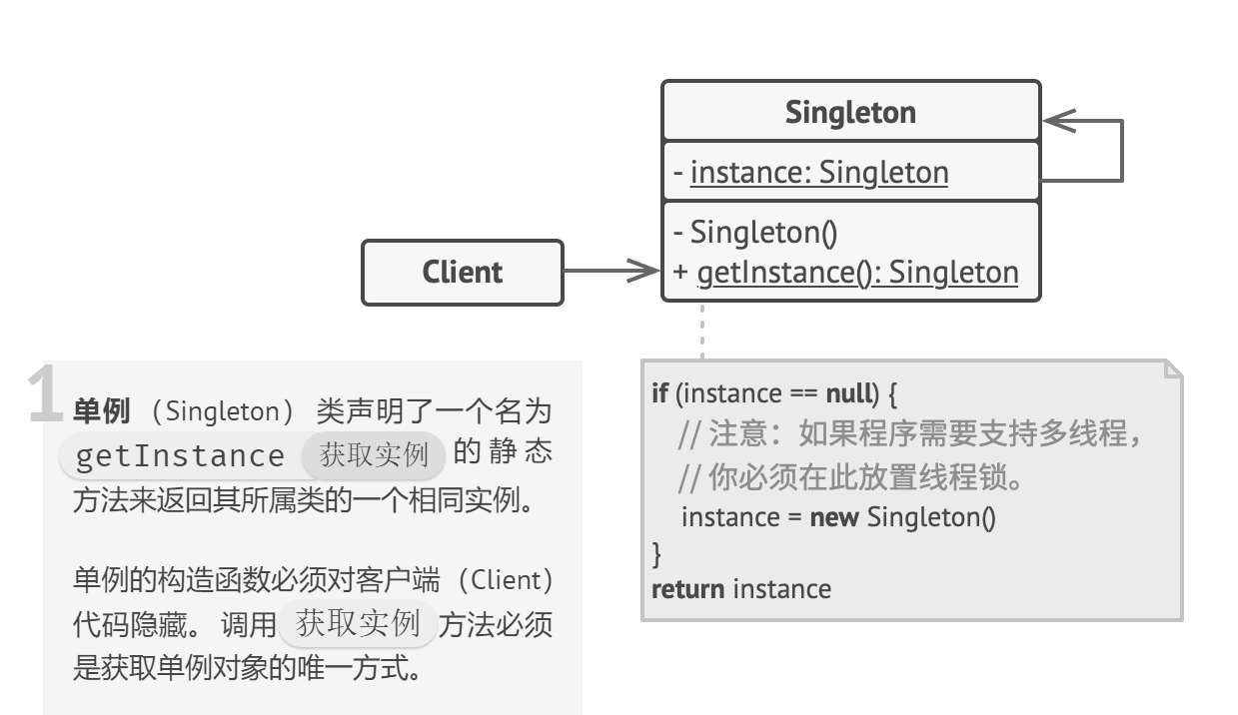
解决方案
将默认构造函数设为私有， 防止其他对象使用单例类的 new运算符。
新建一个静态构建方法作为构造函数。 该函数会 “偷偷” 调用私有构造函数来创建对象， 并将其保存在一个静态成员变量中。 此后所有对于该函数的调用都将返回这一缓存对象

Slide 7
适用场景
如果程序中的某个类对于所有客户端只有一个可用的实例， 可以使用单例模式
如果你需要更加严格地控制全局变量， 可以使用单例模式

Slide 8
实现方式
在类中添加一个私有静态成员变量用于保存单例实例。
声明一个公有静态构建方法用于获取单例实例。
在静态方法中实现"延迟初始化"。 该方法会在首次被调用时创建一个新对象， 并将其存储在静态成员变量中。 此后该方法每次被调用时都返回该实例。
将类的构造函数设为私有。 类的静态方法仍能调用构造函数， 但是其他对象不能调用。
检查客户端代码， 将对单例的构造函数的调用替换为对其静态构建方法的调用。

Slide 9
优缺点
优点
缺点
你可以保证一个类只有一个实例。
你获得了一个指向该实例的全局访问节点。
仅在首次请求单例对象时对其进行初始化。
该模式在多线程环境下需要进行特殊处理， 避免多个线程多次创建单例对象
没有抽象类，不具备扩展性
违反了单一职责原则

Slide 10
结束语
有时候你可能学会了某个设计模式后，有时候有更简单的方案能实现时，仍然会使用设计模式来实现，有时候这样做只会让程序更加复杂
请记住：设计模式并不适用于你遇到的所有问题，不要为了设计模式而设计模式
七大设计原则和uml图：https://cloud.tencent.com/developer/article/1782278
在其他语言中会有饿汉式，懒汉式，双重检查的实现方式：https://www.runoob.com/design-pattern/singleton-pattern.html

Slide 11
LOGO HERE
Tha nks

